Slide 1
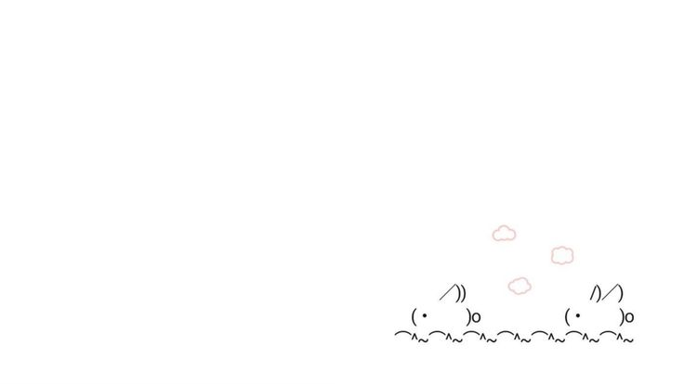
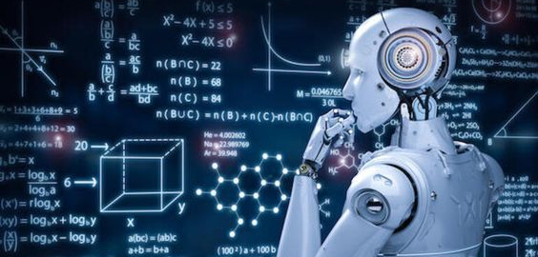
الذكاء الاصطناعي
للتعليم | أنواعها | عملها | معلومات | الرئيسية
الذكاء الاصطناعي هو فرع من علم الحاسوب. تُعرِّفه الكثير من المؤلفات بكونه: «دراسة وتصميم العملاء الأذكياء»، والعميل الذكي هو نظام يستوعب بيئته ويتخذ المواقف التي تزيد من فرصته في النجاح في تحقيق مهمته أو مهمة فريقه.

Slide 2

الذكاء الاصطناعي
للتعليم | أنواعها | عملها | معلومات | الرئيسية
في أوائل الثمانينيات، شهدت أبحاث الذكاء الاصطناعي صحوة جديدة من خلال النجاح التجاري «للنظم الخبيرة»،^{[22]} وهي أحد برامج الذكاء الاصطناعي التي تحاكي المعرفة والمهارات التحليلية لواحد أو أكثر من الخبراء البشريين. بحلول عام 1985 وصلت أرباح أبحاث الذكاء الاصطناعي في السوق إلى أكثر من مليار دولار، وبدأت الحكومات التمويل من جديد . وبعد سنوات قليلة، بدءاً من انهيار سوق آلة ال Lisp Machine (إحدى لغات البرمجة) في عام 1987، شهدت أبحاث الذكاء الاصطناعي انتكاسة أخرى ولكن أطول.
في التسعينيات من القرن العشرين وأوائل القرن الواحد والعشرين، حقق الذكاء الاصطناعي نجاحات أكبر، وإن كان ذلك إلى حد ما وراء الكواليس. يستخدم الذكاء الاصطناعي في اللوجستية، واستخراج البيانات، والتشخيص الطبي والعديد من المجالات الأخرى في جميع أنحاء صناعة التكنولوجيا.يرجع ذلك النجاح إلى عدة عوامل هي: القوة الكبيرة للحواسيب اليوم (انظر قانون مور)، وزيادة التركيز على حل مشاكل فرعية محددة، وخلق علاقات جديدة بين مجال الذكاء الاصطناعي وغيرها من مجالات العمل في مشاكل مماثلة، وفوق كل ذلك بدأ الباحثون الالتزام بمناهج رياضية قوية ومعايير علمية صارمة.
في القرن الواحد والعشرين، أصبحت أبحاث الذكاء الاصطناعي على درجة عالية من التخصص والتقنية، وانقسمت إلى مجالات فرعية مستقلة بشكل عميق لدرجة أنها أصبحت قليلة ببعضها البعض. نمت أقسام المجال حول مؤسسات معينة، وعمل الباحثين، على حل مشكلات محددة، وخلافات في الرأي نشأت منذ زمن طويل حول الطريقة التي ينبغي أن يعمل وفقا لها الذكاء الاصطناعي، وتطبيق أدوات مختلفة على نطاق واسع

Slide 3
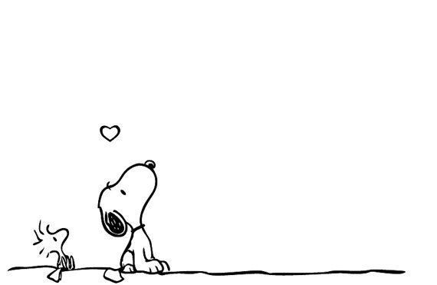
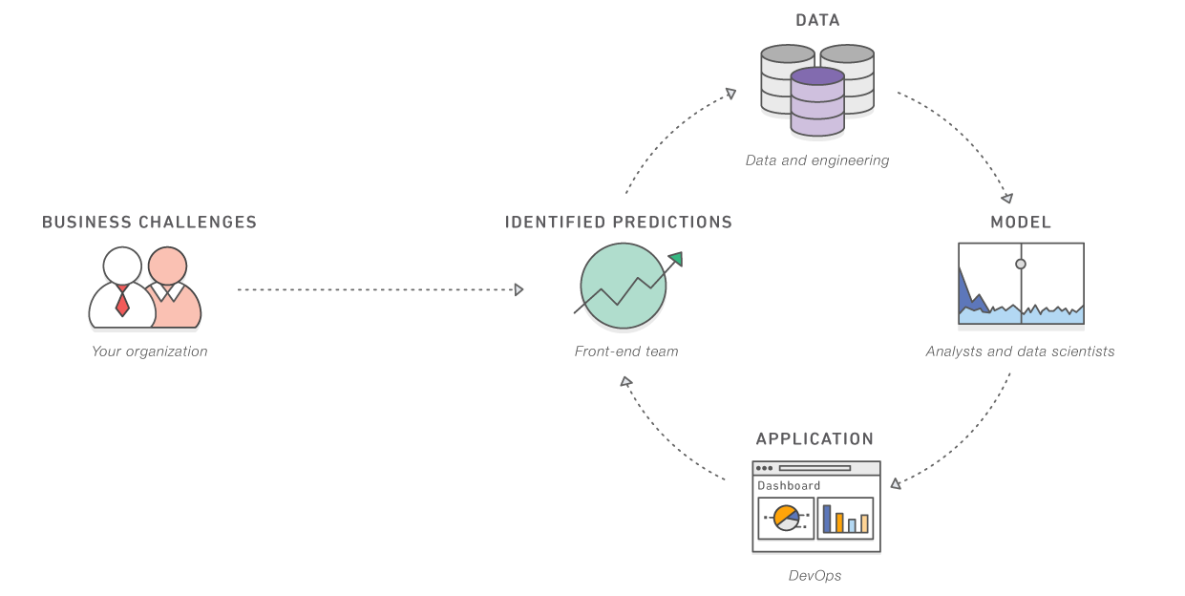
للتعليم | أنواعها | عملها | معلومات | الرئيسية
الذكاء الاصطناعي
الذكاء الاصطناعي يعتمد على تقنيات مختلفة مثل تعلّم الآلة، ومعالجة اللغة الطبيعية، والتعرف على الصور. تمثل البيانات محور هذه التقنيات، وتشكل الطبقة التأسيسية في الذكاء الاصطناعي. تركز هذه الطبقة بشكل أساسي على تجهيز البيانات لتطبيقات الذكاء الاصطناعي.

Slide 4
للتعليم | أنواعها | عملها | معلومات | الرئيسية
أنواع الذكاء الاصطناعي وسبب وجودها
أن الأجهزة ليست في حاجة إلى محاكاة الفكر البشري، ولكن بدلا من محاولة العثور على جوهر المنطق المجرد وحل المشاكل، وبغض النظر عما إذا كان الناس في نفس الخوارزميات. | الذكاء الاصطناعي المنطقي
أن حل المشاكل الصعبة في الرؤية ومعالجة اللغة الطبيعية تتطلب حلولا خاصة—وقالوا إنه لا يوجد مبدأ عام وبسيط (مثل المنطق) من شأنه استيعاب جميع جوانب السلوك الذكي. | الذكاء الاصطناعي الرمزي«غير المنتظم»
عندما أصبحت ذاكرة الحواسيب الكبيرة متاحة في عام 1970 تقريبا، بدأ باحثين من كل هذه التقاليد الثلاثة في بناء المعرفة في تطبيقات الذكاء الاصطناعي. | الذكاء الاصطناعي القائم على المعرفة
اعتقد العديد أن النظم الرمزية لن تكون قادرة على محاكاة جميع عمليات الإدراك البشري، ولا سيما التصور، الروبوتيات، والتعلم والتعرف على الأنماط. وبدأ عدد من الباحثين النظر في المناهج «الشبه رمزية» لمشاكل محددة في الذكاء الاصطناعي. | لذكاء الاصطناعي الشبه الرمزي

Slide 5




للتعليم | أنواعها | عملها | معلومات | الرئيسية
الذكاء الاصطناعي في التعليم
https://murf.ai/
نص لصوت بشري
https://www.papercup.com/
دبلجه فيديو
https://chatgpt.com/
https://heygen.com/
نص لفيديو

